Slide 1
ESTANDAR ANSI/TIA/EIA - 569
Curso Redes e internet
Christian Vilca Apaza
Anjelo Gonzales Valencia

Slide 2
Introducción
La norma ANSI / TIA / EIA - 569 se creó en 1990 como el resultado de un esfuerzo conjunto de la Asociación Canadiense de Normas (CSA) y Asociación de las Industrias Electrónicas (EIA). Se publican de manera separada en EE.UU. y Canadá, aunque las secciones centrales de las dos sean muy semejantes. La edición actual es de febrero de 1998.

Slide 3
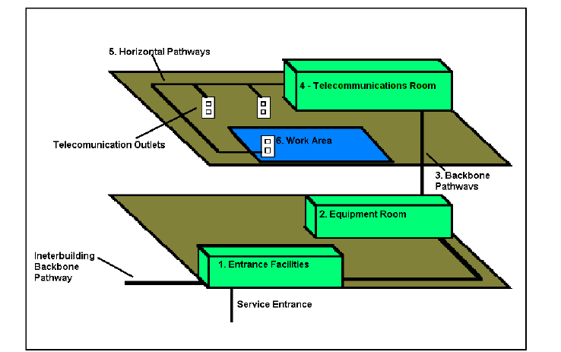
Propósito
Estandarizar sobre las prácticas de
diseño y construcción específicos los
cuales darán soporte a los medios de transmisión y al equipo de
telecomunicaciones

Slide 4
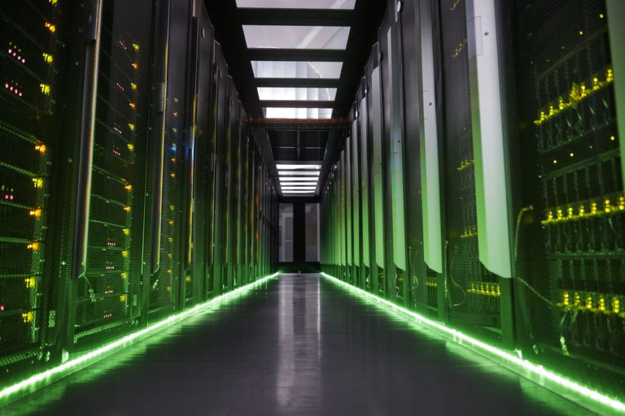
elementos para espacios y recorridos de telecomunicaciones en construcciones
* Recorridos Horizontales.
* Armarios de Telecomunicaciones.
* Recorridos para Backbones.
* Sala de Equipos.
* Estación de Trabajo.
* Sala de Entrada de Servicios.

Slide 5
Recorridos Horizontales
* Implican en infraestructuras para instalación de cable de telecomunicaciones proveniente del armario de las mismas y destinado a una toma/conector de telecomunicaciones.
* Los recorridos horizontales pueden ser de dos tipos: canaleta debajo del piso, piso de acceso, conducto eléctrico, bandejas y tuberías de cableado, cielo raso y perímetro.
* Las directrices y los procedimientos de proyecto se especifican directamente para estos tipos de recorridos

Slide 6
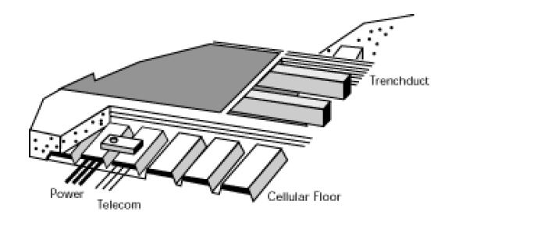
Recorridos entre los Edificios
* Están compuestos de recorridos de cables subterráneos, enterrados, aéreos o en túneles.

Slide 7
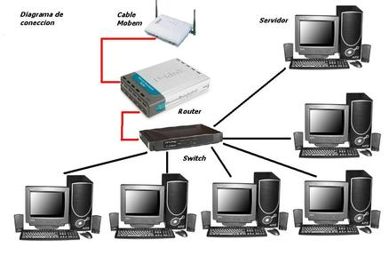
Estación de Trabajo
* Espacio interno de un edificio donde un ocupante actúa entre sí con dispositivos de telecomunicaciones

Slide 8
Tomas de Telecomunicaciones
* Localización del punto de conexión entre el cable horizontal y los dispositivos de conexión del cable en el área de trabajo.
* Se refiere a la caja (alojamiento) o faceplate en general, al contrario de las tomas
incluyendo los conectores de telecomunicaciones individuales.
* Es necesario una toma por estación de trabajo como mínimo (dos por área de
trabajo).

Slide 9
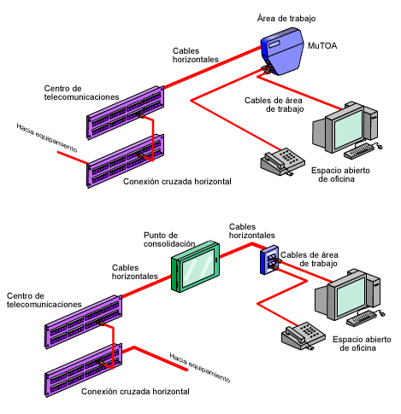
Tomas de Telecomunicaciones

Slide 10
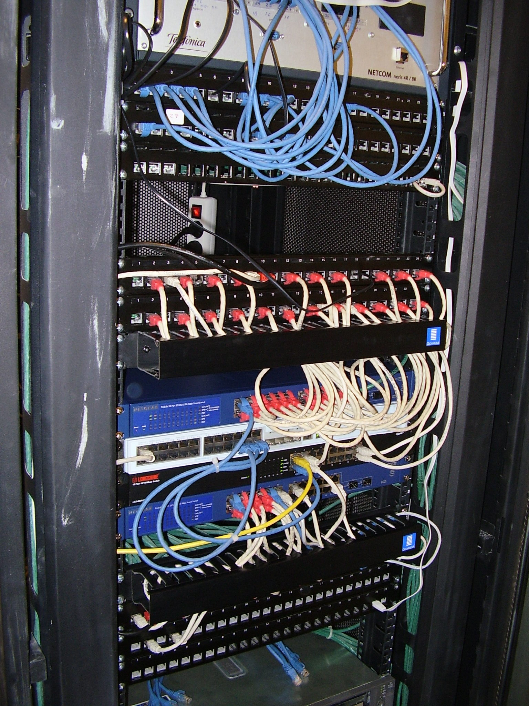
Armario de Telecomunicaciones
* Dedicado exclusivamente a la infraestructura de las telecomunicaciones.
* Equipos e instalaciones extraños a las telecomunicaciones no se deben instalar en estos armarios, ni pasar a través o entrar en los mismos.
* Mínimo de un armario por piso.

Slide 11
DIMENSIONES RECOMENDADAS PARA EL ARMARIO (BASADO EN 1 ESTACION DE TRABAJO POR CADA 10 M)
Área atendida (m) | Dimensiones del armario(mm)
1000 | 3000*3400
800 | 3000*2800
500 | 3000*2200

Slide 12
Sala de Equipos
* Espacio destinado para equipos de telecomunicaciones.
* Acomoda solamente equipos directamente relacionados con el sistema de telecomunicaciones y los sistemas de apoyo ambiental correspondientes.
* Determinación del tamaño:
Para satisfacer los requisitos conocidos del equipo específico.
Si el equipo es desconocido planifique un área de 0,07 m2 de espacio para cada 10 m2 de área de trabajo.
Deberá tener un área mínima de 14 m2.
Para los edificios con utilización especial (hoteles, hospitales, laboratorios) la determinación del tamaño se debe basar en el número de estaciones de trabajo de la manera siguiente:

Slide 13
ESPACIO DE PISO EN LA SALA DE EQUIPOS PARA EDIFICIOS DE UTILIZACION ESPECIAL
N° de estaciones de trabajo | Área (m²)
0 a 100 | 14
101 a 400 | 36
401 a 800 | 74
801 a 1200 | 111

Slide 14
Separación con Relación a Fuentes de Energía y Electromagnética
* La instalación conjunta de cables de telecomunicaciones y cables de energía está gobernada por la norma de seguridad eléctrica aplicable.
* Los requisitos mínimos para separación entre circuitos de alimentación (120/240V, 20 A) y cables de telecomunicación en EE.UU. están dados por el artículo 800-52 de la ANSI/NFPA 70 que prevé: los cables de telecomunicaciones se deben separar físicamente de los conductores de energía; cuando pasan por la misma canaleta deben estar separados por barreras entre el cableado lógico y el eléctrico; incluso dentro de cajas o compartimentos de tomas, debe haber separación física total entre los cableados.

